Slide 1
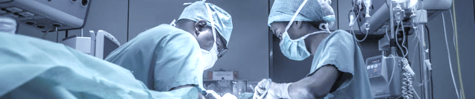
医療事故･紛争対応研究会 ウェビナー2021（第2回）
医療事故・紛争対応研究会
九州・沖縄セミナー2019
2021年12月9日（木）17:00-19:30
暴言・暴力への対応
座長：前田正一（慶應義塾大学大学院 教授）
1．暴言・暴力への対応と関連基礎知識
前田正一（慶應義塾大学大学院 教授）
2．暴言・暴力の現場でスタッフは何をすべきか
榊原章人（大阪大学医学部附属病院 医事課 課長補佐）
3．裁判所に対する「仮処分」の申し立て：医療妨害禁止や病室退去に係る
仮処分命令の申立て
坂本大藏（札幌弁護士会 弁護士）
4．警察へのアプローチ
１）警察通報、告訴・告発、被害届等に係る基礎知識
中野雅文（札幌弁護士会 弁護士）
２）警察通報に係る医療者の認識と施設方針の実態
石川英里（慶應義塾大学大学院 特任講師）
5．医療現場での証拠収集・記録化の要点
島幹彦（神奈川県弁護士会 弁護士）
♦申込方法：①当研究会ホームページからのお申込み（http://plaza.umin.ac.jp/dhsc/）
②ＦＡＸによるお申込み（別紙 申込用紙をご利用ください。）
◆参加費：
＊会員年会費：3,000円、 ＊＊参加費：ご入金後は、参加されない場合でも返金を行いませんので、ご了承ください。
◆申込締切：早期11月26日(金)、直前12月6日(月)
◆問 合 先：FAX:03-6685-6432 / E-mail: infosmcm-group@umin.ac.jp（お問い合わせ専用）
 | 会員 （申込時の入会者を含む） | 一般個人 | 機関申込 ライブ及び１週間後までの院内放映可／職員研修にご活用ください。
早期申込 | 2,500円 | 3,000円 | 40,000円（30人未満）、60,000円（30人以上）
直前申込 | 3,000円 | 3,500円 | 50,000円（30人未満）、70,000円（30人以上）

